Slide 1
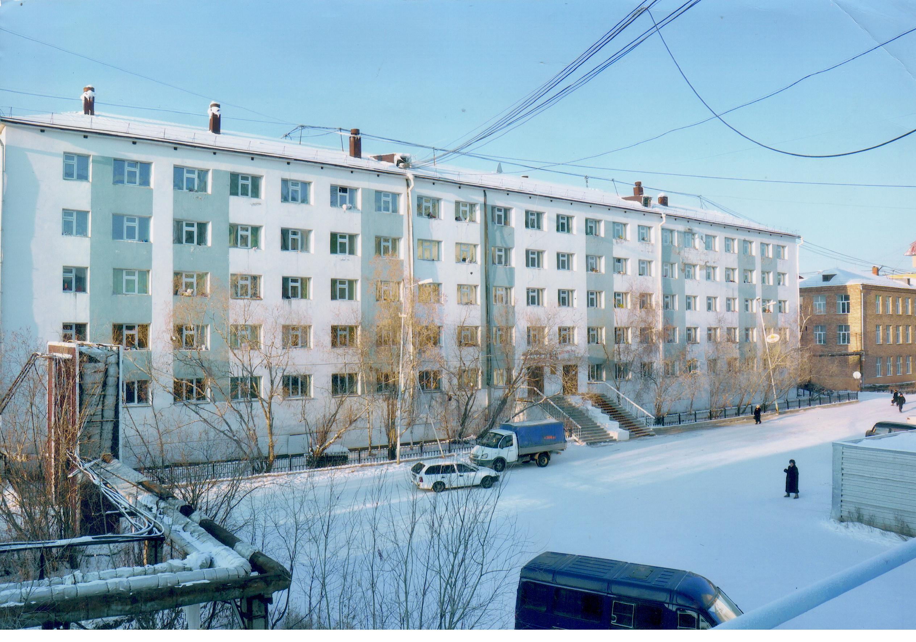
105 –летие ЯПК

Slide 2
Ветераны общежития Якутского
педагогического колледжа
им. С.Ф.Гоголева

Slide 3
Копылова Клавдия Иннокентьевна
В 1996 году разработана Концепция общежития Дом Доброты
под руководством директора педагогического колледжа, Заслуженного учителя РФ, Заслуженного учителя РС(Я), Отличника просвещения РСФСР, Учителя учителей РС(Я), кавалера Ордена им. А.С.Макаренко, педагога-стипендиата Международного детского фонда «Дети Саха - Азия», ветеран труда
Копыловой Клавдии Иннокентьевны

Slide 4
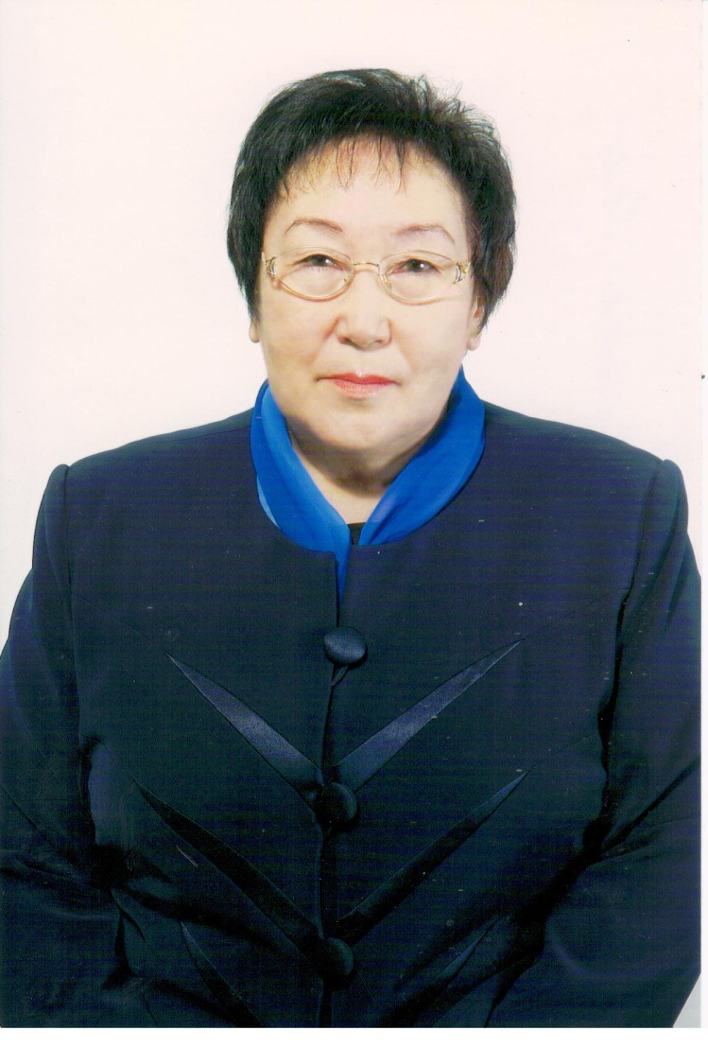
Петрова Капиталина Семеновна
Заведующая общежитием Дом Доброты и воспитатель Якутского педагогического училища №1 с 1996 по 2009 годы
Отличник просвещения РСФСР, ветеран труда.

Slide 5
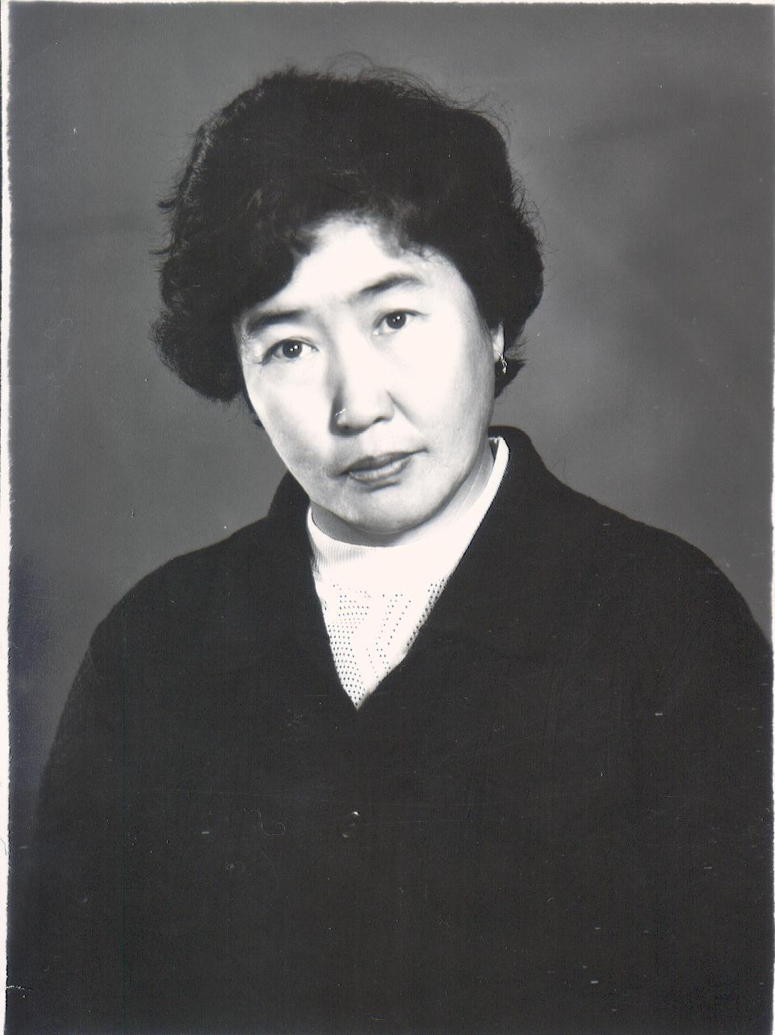
Андросова Софья Дмитриевна
Заведующая и воспитатель общежития Якутского педагогического училища №1
Отличник образования РС(Я), ветеран труда.

Slide 6
Бурнашева Капиталина Прокопьевна
Проработала 33 года заведующей общежитием и воспитателем Якутского педагогического колледжа №2
Отличник просвещения РСФСР
Почетный ветеран образования РС(Я), ветеран труда

Slide 7
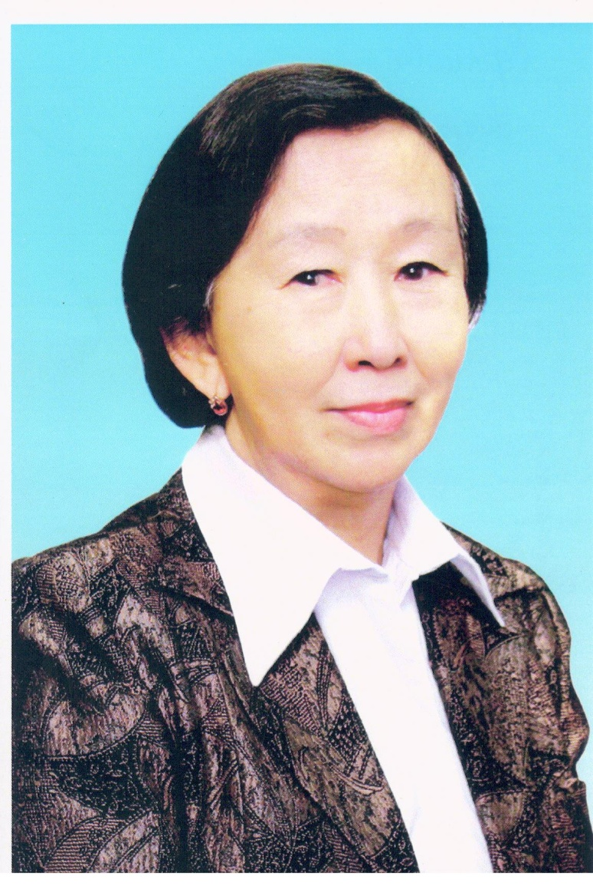
Ефимова Надежда Романовна
18 лет работала воспитателем общежития Якутского педагогического училища №1
Отличник образования РС(Я), ветеран труда

Slide 8
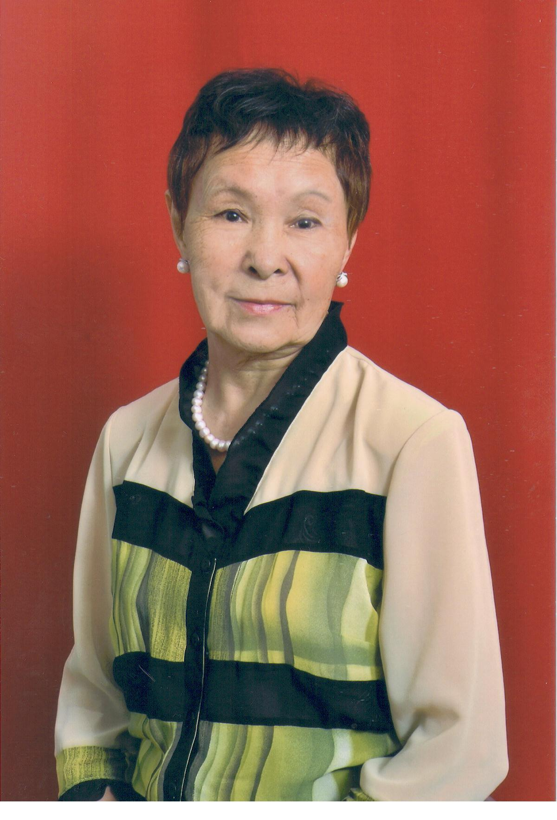
Попова альбина Гаврильевна
32 года работала воспитателем Якутского педагогического колледжа№2
Отличник профессионального образования РС(Я)
Почетный ветеран РС(Я)
Почетный гражданин Верхневилюйского улуса
награждена Знаком «Лучший воспитатель» ЦК ВЛКСМ и ВЦСПС , ветеран труда.

Slide 9
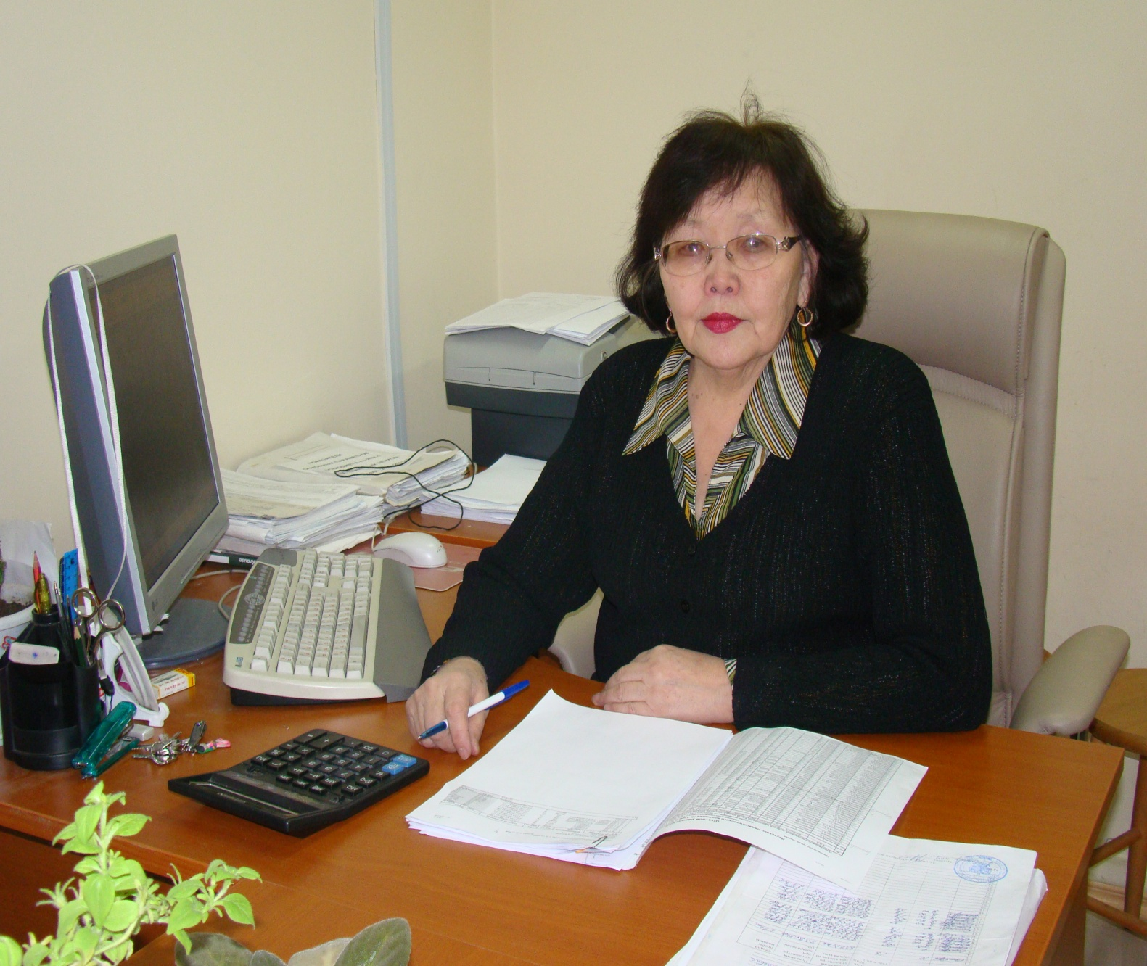
Семенова Мария Ефремовна
27 лет проработала главным бухгалтером, экономистом в ЯПК
Отличник просвещения РСФСР
Почетный работник средне - профессионального образования Российской Федерации, ветеран труда

Slide 10
Черепанова Альбина Андреевна
Заместитель директора по хозяйственной части с 2005 по 2015 годы
Отличник образования РС(Я)
Отличник средне – профессионального образования РС(Я)
«Лучший домоуправ 2003 и 2004 года» г. Якутска, ветеран труда

Slide 11
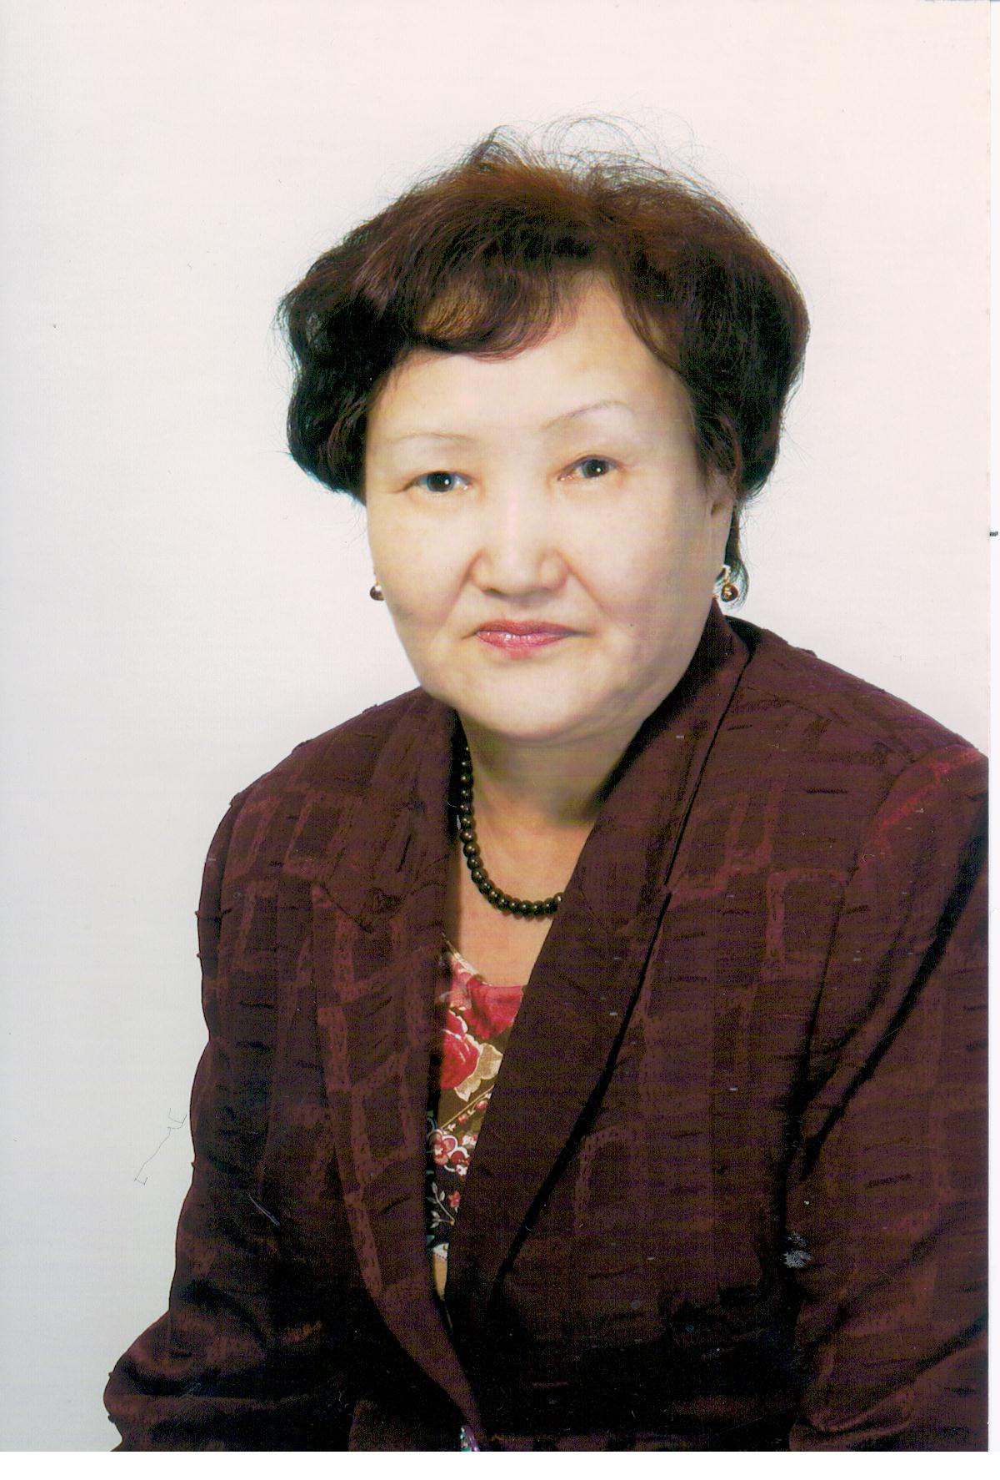
Ермолаева Мария Ивановна
Комендант общежития с 1988 по 2010 годы
Награждена Почетной грамотой МО РФ
Почетный ветеран МО РС(Я)
Ветеран труда
Работает по настоящее время

Slide 12
Ермолаев Анатолий Николаевич
Работал в ЯПК
с 1997 года по 2006 год
Кавалер ордена Трудовой Славы III степени
Ветеран труда РФ

Slide 13
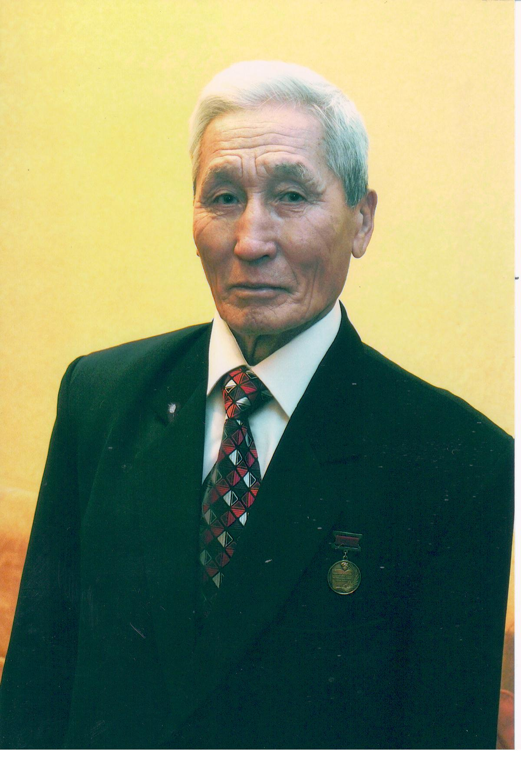
Семенов Семен Николаевич
Работал водителем в колледже с 1966 по 2015 год
Почетный работник средне-профессионального образования РФ
Почетный работник автомобильного транспорта РС(Я)
Почетный работник –ветеран профтехобразования РС(Я), ветеран труда

Slide 14
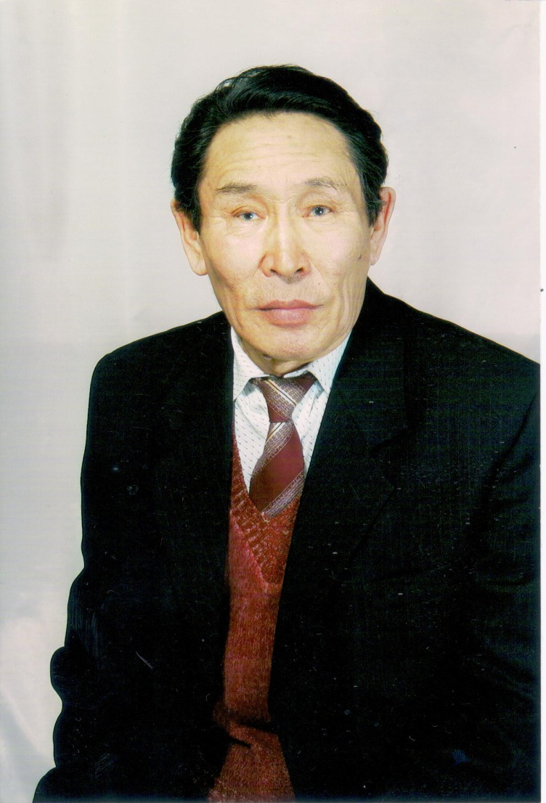
Макаров Михаил Константинович
Столяр Якутского педагогического училища №1 с 1989 года по 2007 год
Ветеран войны и труда

Slide 15
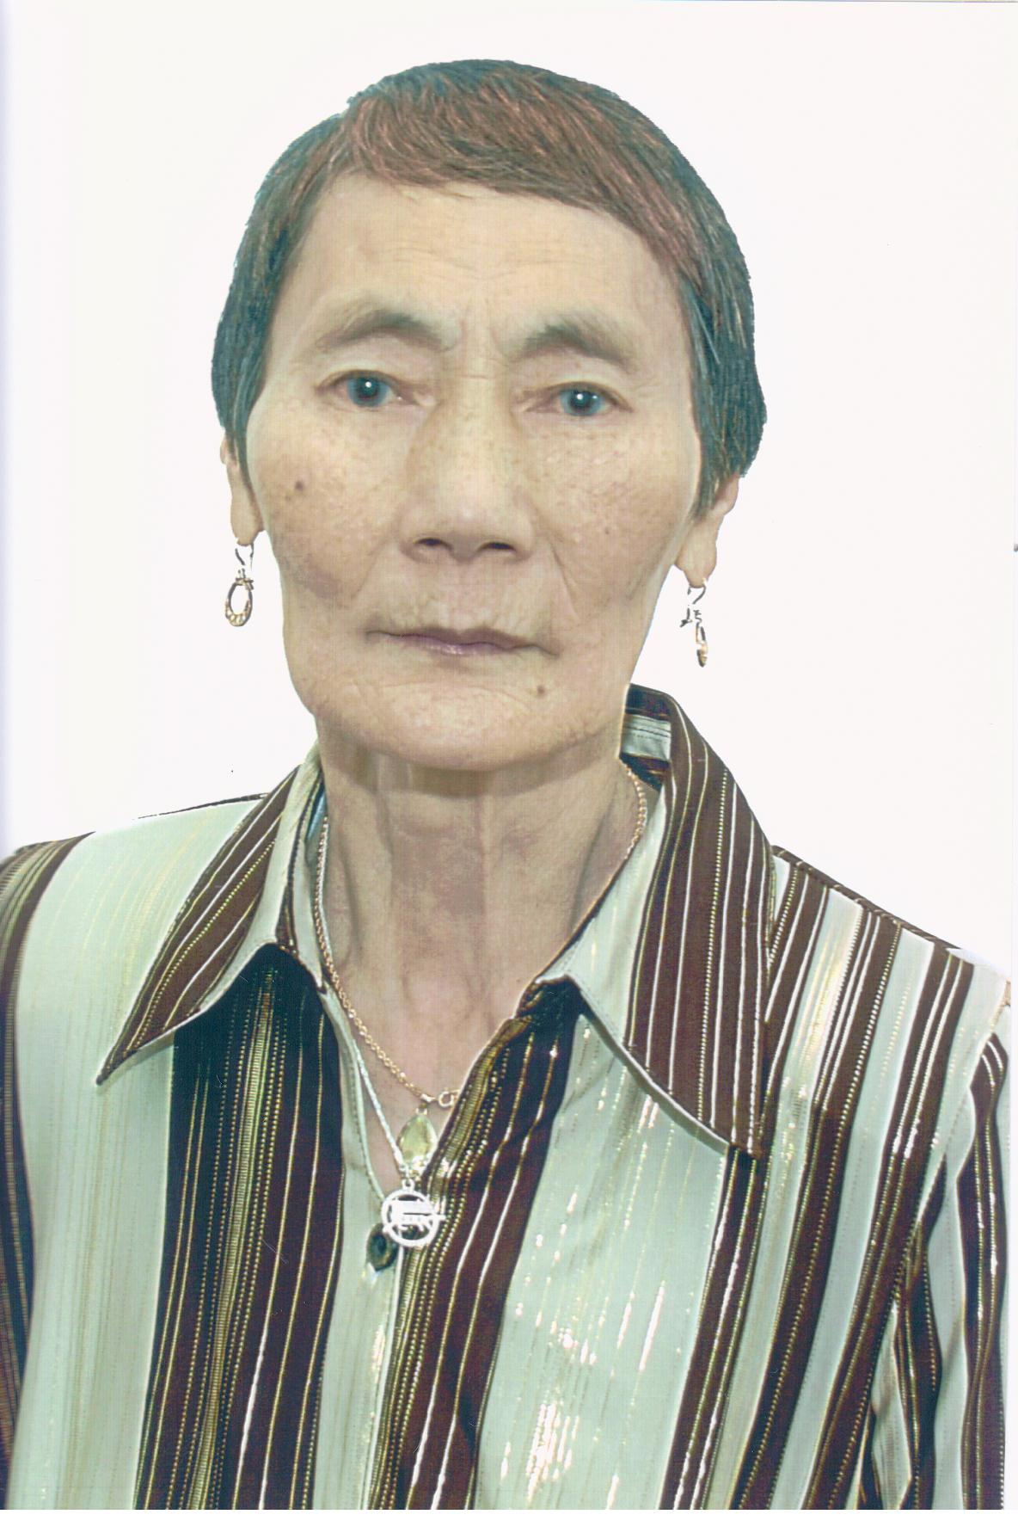
Федорова Люция Никитична
Помощник воспитателя общежития Якутского педагогического колледжа №2
с 2008 по 2014 годы
Ветеран труда

Slide 16
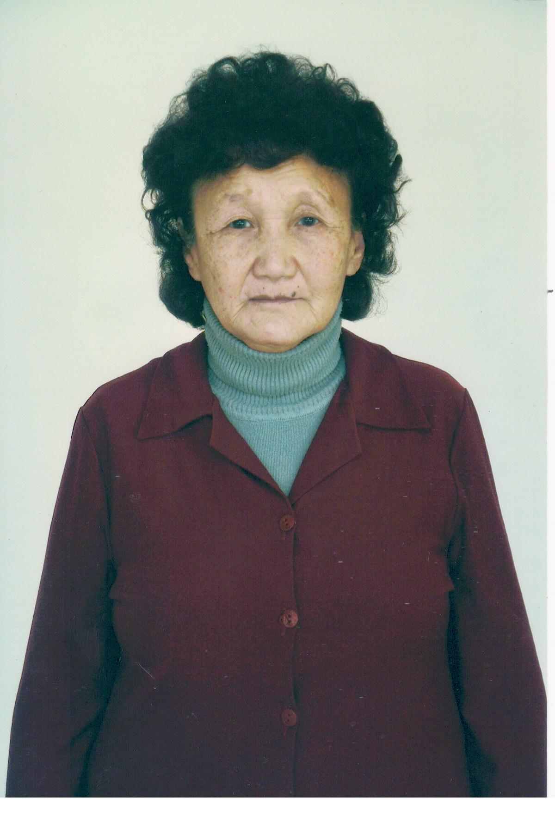
Харитонова Варвара Михайловна
Вахтер Якутского педагогического колледжа
Отличник потребкооперации
Награждена медалью «180 лет потребительской кооперации Российской Федерации», ветеран труда

Slide 17
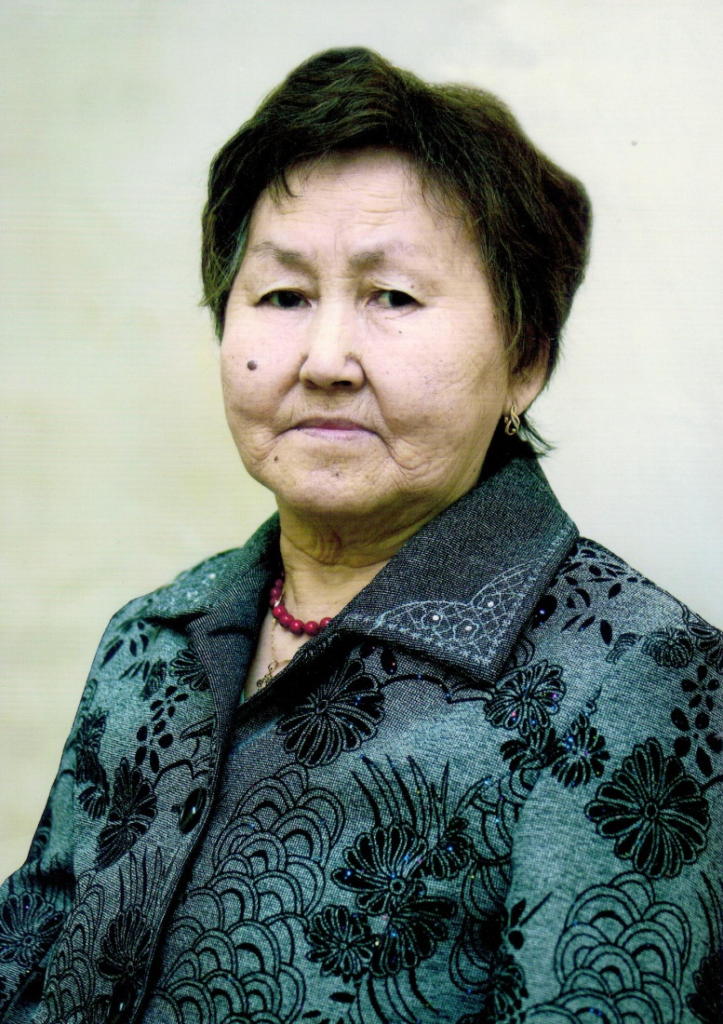
Ощепкова Марина Петровна
Помощник воспитателя Якутского педагогического училища №2 с 2003 по 2011 годы
Награждена медалью «Материнская слава»
Ветеран труда

Slide 18
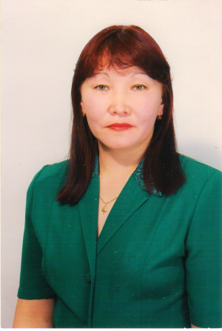
Эверстова Анна Васильевна
В ЯПК работала бухгалтером
с 1986 года по 2012 год.
Почетный гражданин Алазейского
наслега Среднеколымского улуса РС(Я)
Награждена Почетной грамотой
Профсоюза работников народного
образования и науки РФ, Грамотой МО РС(Я)
Ветеран труда

